Slide 1
Элемент Пельтье
Блуменау М И БФЗ191

Slide 2
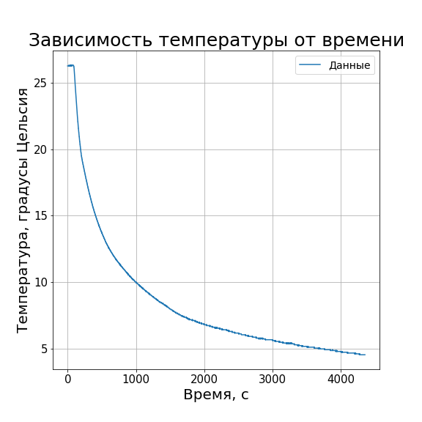
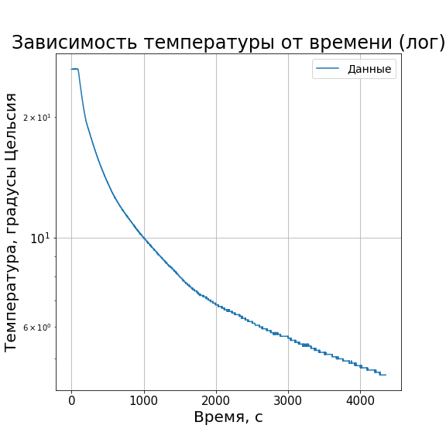
Эксперимент
КПД: 4.84%
Минимальная температура (на элементе): -14.64 градуса Цельсия
Потребляемая мощность: 71.71 Вт

Slide 3





Модель Онзагера-Каллена

Slide 4

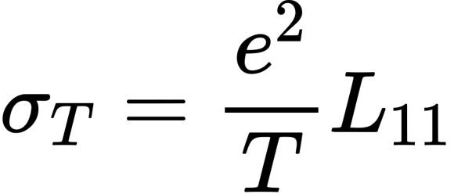

Случаи изотермического процесса, процесса без переноса частиц

Slide 5

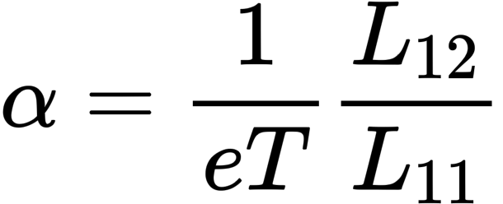
Коэффициент Зеебека

Slide 6

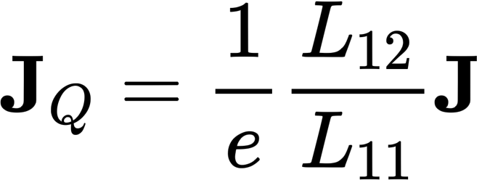

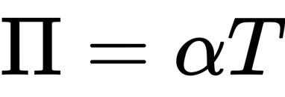
Коэффициент Пельтье

Slide 7


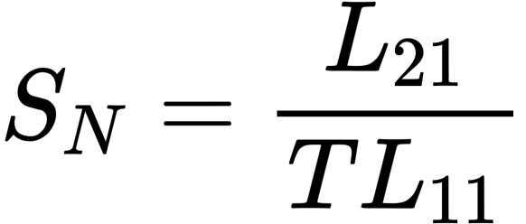


Энтропия отдельно взятой частицы

